Slide 1
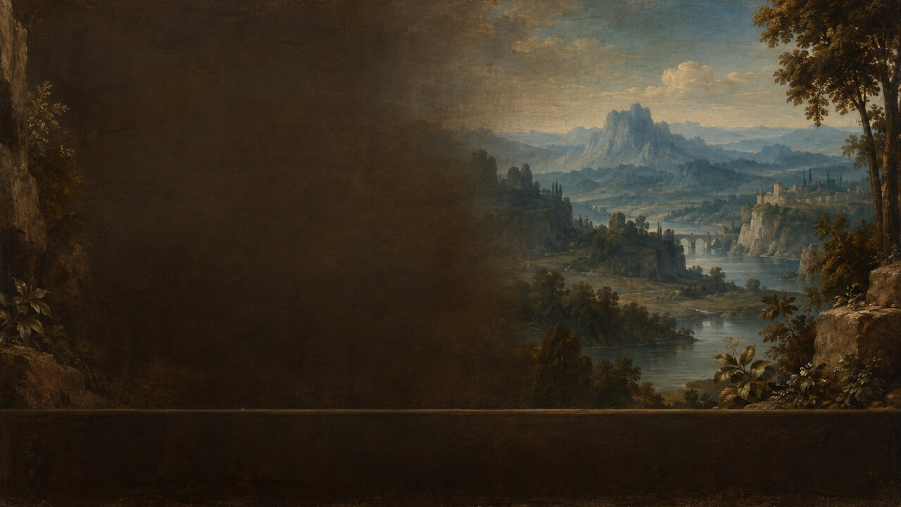
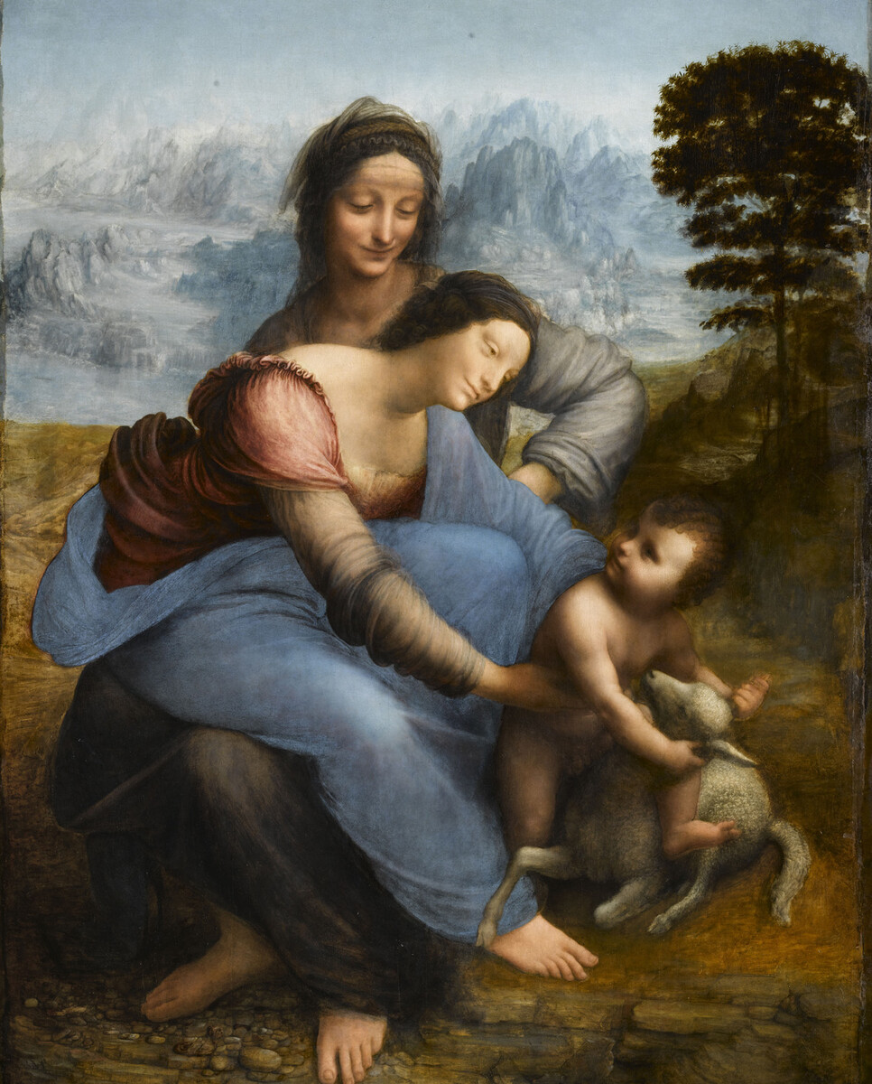
OUR FAMOUS ARTISTS｜李奧納多・達文西｜約1503–1519
她是在保護孩子，還是在
放手？
《聖母子與聖安妮》
一隻羔羊，讓溫柔的家庭場景指向無法阻止的命運。
Notes:
一個母親看見孩子正靠近危險，她會立刻把他拉回來，對嗎？
但在達文西的《聖母子與聖安妮》中，瑪利亞已經伸出雙手，身體也向前傾，卻沒有真正阻止耶穌。孩子笑著抓住一隻小羔羊，像是在玩耍；可是對基督教觀眾而言，羔羊同時指向「上帝的羔羊」，也就是耶穌未來的犧牲。
因此，這個看似溫柔的家庭場景，突然變成一個令人不安的問題：瑪利亞想保護孩子，還是正在學習接受一個她無法阻止的命運？
達文西沒有用文字回答。他讓手臂、目光、微笑和彼此交錯的身體，把愛、挽留與順服同時留在畫面裡。
[Sources]
- https://collections.louvre.fr/en/ark:/53355/cl010066107

Slide 2
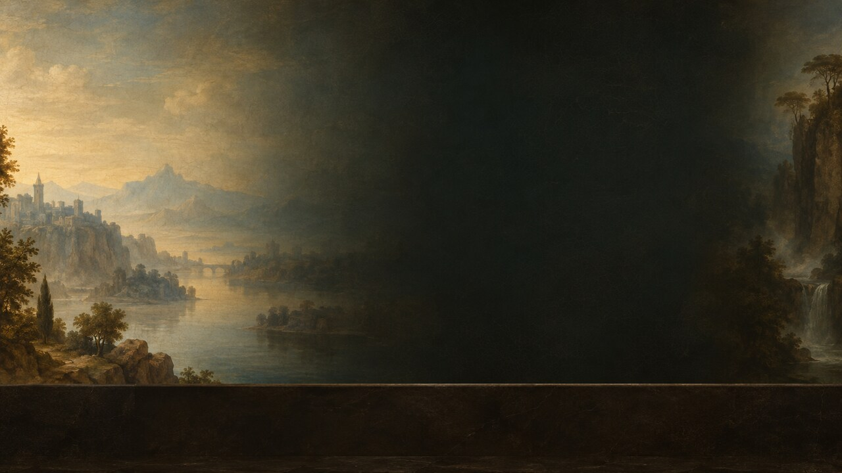
OUR FAMOUS ARTISTS｜李奧納多・達文西｜約1503–1519
02
我們正在看什麼？
作品資料
約1503–1519
油彩、楊木板
羅浮宮｜INV 776
核心問題
瑪利亞的手，究竟是在拉回孩子，還是在送他前進？
油彩楊木板｜約168 × 130公分｜羅浮宮 INV 776
Notes:
這幅畫由李奧納多・達文西創作，羅浮宮將年代定為約1503至1519年。它以油彩畫在白楊木板上，目前高約168公分、寬約130公分，館藏編號是INV 776。
現在作品展示於巴黎羅浮宮德農館一樓的大畫廊。著名的《蒙娜麗莎》就在相鄰房間；但如果《蒙娜麗莎》把神祕藏在一張臉裡，《聖母子與聖安妮》則把謎題擴展到四個身體之間：聖安妮、她的女兒瑪利亞、聖嬰耶穌，以及一隻羔羊。
這不是達文西在某一年完成後便交出的作品。人物、衣褶與風景歷經多年調整，而前景與部分地景直到1519年他去世時仍保留未完成痕跡。它同時是一幅名作，也是一個持續近二十年的工作現場。
[Sources]
- https://collections.louvre.fr/en/ark:/53355/cl010066107

Slide 3
OUR FAMOUS ARTISTS｜李奧納多・達文西｜約1503–1519
03
一張不可能存在的家庭合影
01
聖安妮｜最穩定
02
瑪利亞｜保護與放手之間
03
耶穌｜朝向未來
三代不是並排，而是一股動勢。
安妮、瑪利亞、耶穌與羔羊，把家族與救贖壓進同一瞬間。
Notes:
聖安妮是瑪利亞的母親，也是耶穌的外祖母。部分傳統認為她在基督誕生前已去世，所以三代同堂並不是一段可以被攝影記錄的歷史時刻，而是把血統、母性與救贖放在同一畫面中的宗教想像。
聖安妮坐在較高、較後方的位置；瑪利亞幾乎坐在母親膝上，又向前傾身；耶穌則在地面和羔羊拉扯。三個世代不是並排展示，而是像一道動作從安妮流向瑪利亞，再從瑪利亞流向耶穌。
最年長的人最安定，母親處在拉住與放手之間，孩子則以最大的動勢朝向自己的未來。達文西把漫長的家族與救贖時間，壓縮成一秒鐘的身體反應。
[Sources]
- https://collections.louvre.fr/en/ark:/53355/cl010066107

Slide 4
OUR FAMOUS ARTISTS｜李奧納多・達文西｜約1503–1519
04
不自然的姿勢，為何如此自然？
安妮：錨點
瑪利亞：轉軸
耶穌：動勢出口
穩定形狀 × 連續動作
穩定的金字塔裡，身體卻持續旋轉、前傾與伸展。
Notes:
乍看之下，三個人物形成穩定的金字塔：聖安妮的頭部在頂端，瑪利亞與耶穌向左右下方展開。但只要仔細看，就會發現瑪利亞的姿勢其實非常不自然。她幾乎橫跨在母親腿上，軀幹向前、骨盆轉動，雙臂又伸向另一個方向。
達文西沒有按照日常坐姿安排人體，而是讓每個關節服務於敘事。安妮提供穩定支點；瑪利亞是連接兩代的活動鉸鏈；耶穌則把所有力量帶向羔羊。
暈塗法削弱輪廓，讓身體邊界在柔和明暗中彼此融入。於是，一個解剖上高度設計化、甚至近乎不可能的姿勢，看起來卻自然、優雅，而且充滿連續生命力。
[Sources]
- https://collections.louvre.fr/en/ark:/53355/cl010066107

Slide 5
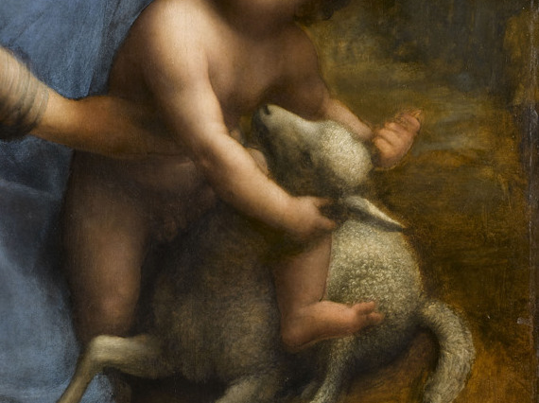
OUR FAMOUS ARTISTS｜李奧納多・達文西｜約1503–1519
05
羔羊：遊戲、擁抱，還是受難？
01
孩童遊戲
02
「上帝的羔羊」
03
受難的預示
耶穌像在玩耍，也像主動擁抱未來的犧牲。
Notes:
耶穌沒有安靜坐在母親懷中。他跨坐或壓向羔羊，手臂環住牠的頸部，臉上甚至帶著遊戲般的活力。可是羔羊在基督教圖像中長期象徵「上帝的羔羊」——將為人類犧牲的基督。
達文西因此把未來藏在孩子此刻的遊戲裡。耶穌既像在擁抱羔羊，也像主動接受羔羊所代表的命運。瑪利亞伸手靠近，可以看成要把孩子拉開，也可以看成她在愛與順服之間猶豫。
畫中沒有刀、十字架或血，受難卻已經存在。它不是以暴力出現，而是被壓縮成母親手指與孩子身體之間那一小段無法跨越的距離。
[Sources]
- https://collections.louvre.fr/en/ark:/53355/cl010066107

Slide 6
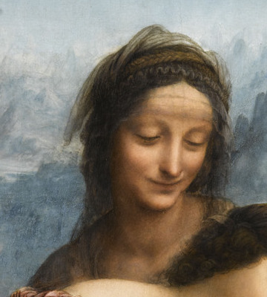
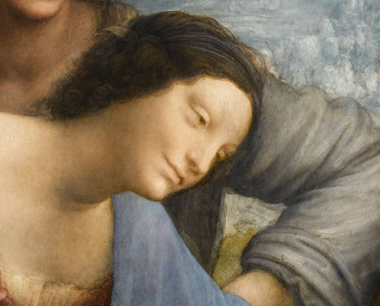
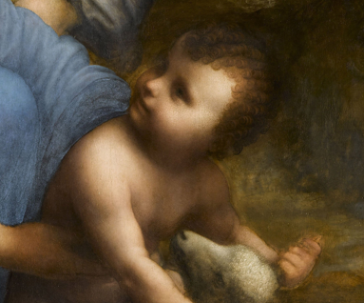
OUR FAMOUS ARTISTS｜李奧納多・達文西｜約1503–1519
06
三張臉，三種不同的時間
聖安妮
瑪利亞
耶穌
安妮｜平靜
瑪利亞｜溫柔與焦慮
耶穌｜回望仍前進
安妮的長時序、瑪利亞的當下、耶穌的未來。
Notes:
聖安妮注視女兒與外孫，表情平靜，甚至帶有一種難以判讀的微笑。瑪利亞則完全投入孩子的動作，臉上既有溫柔，也可能帶著憂慮。耶穌回頭望向母親，身體卻仍朝著羔羊。
這三張臉像處在三種時間中：安妮彷彿看見更長遠的秩序；瑪利亞停留在現在的母愛與拉扯；耶穌則以孩子的動作走向未來。
但「安妮早已知道一切」不是文件能證明的畫家意圖。達文西真正提供的是曖昧的表情與精準的視線設計，讓慈愛、憂傷、理解與順服都可能同時存在。
[Sources]
- https://collections.louvre.fr/en/ark:/53355/cl010066107

Slide 7
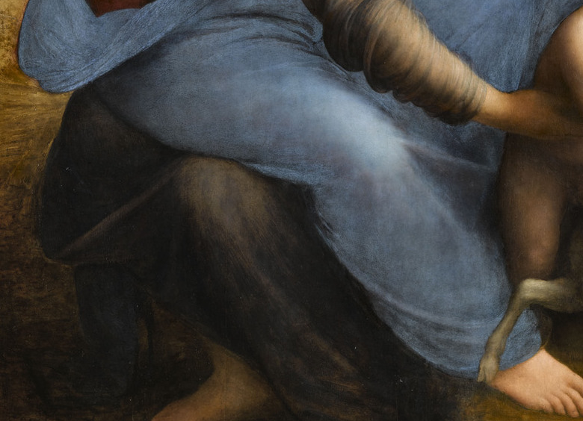
OUR FAMOUS ARTISTS｜李奧納多・達文西｜約1503–1519
07
真的只有三條腿嗎？
觀察
可辨識的腿
藍色披風的重疊
未完成的顏料層
「三條腿＝三位一體」是後世聯想，不是已解碼的祕密。
重疊衣褶與未完成區域，比祕密密碼更能解釋視覺謎題。
Notes:
不少觀眾第一次看這幅畫，都會問：兩位成年女性為什麼似乎只有三條腿？有人進一步把數字「三」與三位一體連在一起，認為達文西故意留下密碼。
但更直接的解釋，是瑪利亞的藍色斗篷、聖安妮的衣褶、底稿線條與未完成油彩彼此交疊，使下半身的邊界變得模糊。沒有達文西的文字說明，也沒有足夠技術證據證明他刻意畫出「三條腿」。
三個世代被整合成近乎不可分割的群體，確實可能讓人感受到「三而一」的視覺共鳴；但這應被標示為觀看者的神學聯想，而不是已破解的祕密符號。
[Sources]
- https://collections.louvre.fr/en/ark:/53355/cl010066107

Slide 8
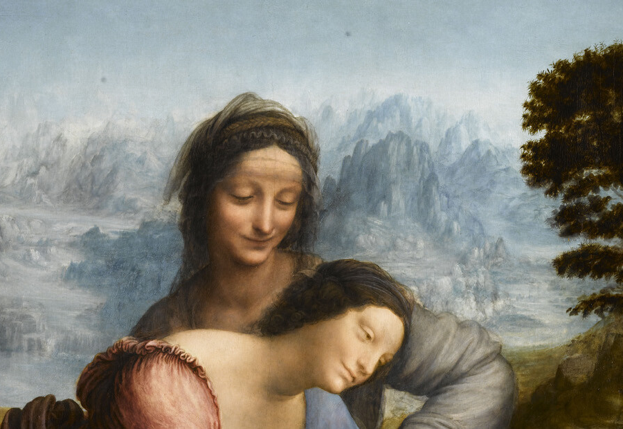
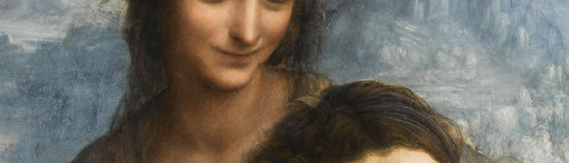
OUR FAMOUS ARTISTS｜李奧納多・達文西｜約1503–1519
08
暈塗法：情緒停在形成之中
空氣中的畫法
暈塗法｜邊界變弱
空氣透視｜遠景變藍
情緒｜保持開放
輪廓在空氣中消失，情緒也因此沒有固定答案。
Notes:
達文西的暈塗法不是在人物外圍加上一圈模糊，而是以細微明暗過渡削弱清楚邊界。臉頰融入陰影，嘴角沒有一條可以固定情緒的硬線，手臂和衣褶也像在空氣中逐漸成形。
這就是安妮與瑪利亞的表情難以被單純叫作「微笑」或「悲傷」的原因。情緒不是已完成的答案，而像仍在轉變的過程。
背景也採用空氣透視：遠方山巒變藍、變淡、變得模糊，岩石與水流則延續達文西對地質和自然運動的興趣。人物不是貼在風景前方；人體、空氣與大地彷彿共享同一種緩慢流動。
[Sources]
- https://collections.louvre.fr/en/ark:/53355/cl010066107

Slide 9
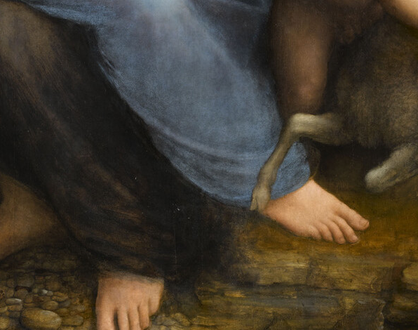
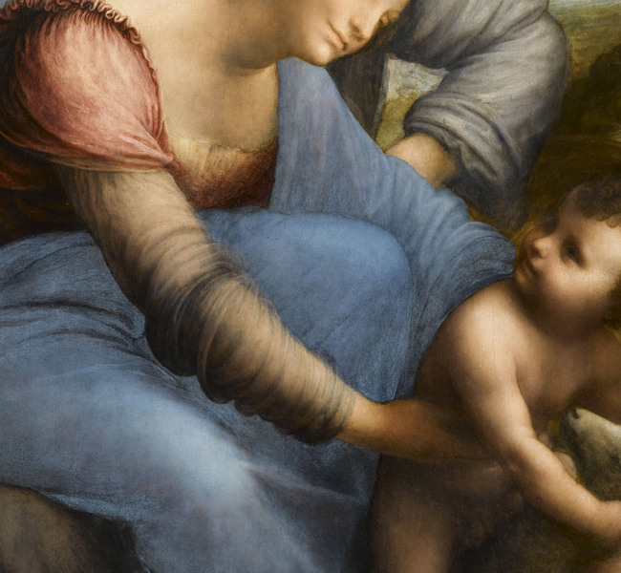
OUR FAMOUS ARTISTS｜李奧納多・達文西｜約1503–1519
09
完成的名作，也是一幅未完成的畫
不同完成度
精緻｜臉與手
粗略｜地景與前景
修改｜衣褶、頭髮、姿勢
仍在形成的地景
完成度不同的區域，讓思考過程留在顏料裡。
Notes:
人物的臉、手與部分衣飾精緻得令人難以置信，但前景地面、岩石溪流，以及人物和遠方藍山之間的中段地景仍相當未完成。這不是損壞造成的全部結果，而是創作本身停留在不同階段。
紅外線反射攝影、X光、紫外螢光與材料分析顯示，達文西在上色後仍持續調整衣褶、髮式、手勢與人物關係。他並不是先完成完美線稿，再把顏色填進去；思考一直延伸到顏料層中。
因此，本作既是成品，也是可見的實驗室。那些沒有被完全覆蓋的地面和修正線，讓我們看見一位藝術家如何不斷拒絕自己的上一個答案。
[Sources]
- https://c2rmf.fr/actualite/la-sainte-anne-une-restauration-majeure

Slide 10
OUR FAMOUS ARTISTS｜李奧納多・達文西｜約1503–1519
10
誰委託了它？兩個故事都缺少證據
佛羅倫斯脈絡
證據界線
聖母領報大殿｜文獻脈絡
路易十二｜舊說
直接契約｜未發現
脈絡不是契約。
宗教脈絡清楚；今日油畫的原始契約仍不清楚。
Notes:
瓦薩里說，佛羅倫斯聖母領報大殿的修士曾等待達文西創作聖安妮題材，公開展示的草圖還吸引市民連續兩天前來觀看，場面像節慶。這段故事說明構圖曾引起巨大注意，卻沒有一份契約能證明今日羅浮宮油畫就是那座教堂的祭壇畫。
另一個舊說認為，法王路易十二為慶祝女兒克洛德出生而委託此作，因為王后安妮・德・布列塔尼與聖安妮同名。但羅浮宮現行研究不把它視為確證。
最誠實的結論是：我們知道1500年前後聖安妮題材在佛羅倫斯具有重要性，也知道作品後來和法國王室發生關係；但現存文件仍無法給出一位確定的原始委託人。
[Sources]
- https://collections.louvre.fr/en/ark:/53355/cl010066107
- Giorgio Vasari, Lives, 1568

Slide 11
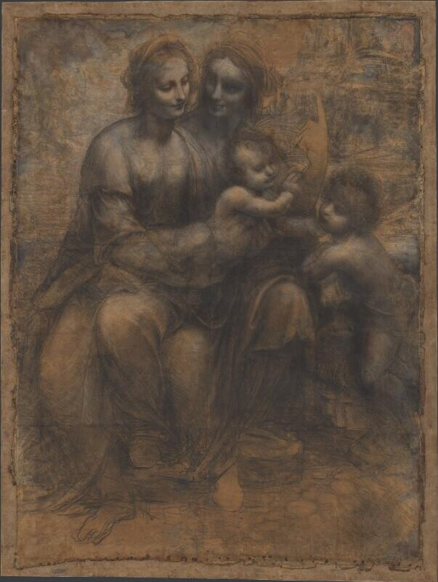
OUR FAMOUS ARTISTS｜李奧納多・達文西｜約1503–1519
11
不是一張草圖，而是多條可能的道路
失傳
1501年書信描述的含羔羊草圖
1501
約1506–1508
約1503–1519
現存草圖、失傳草圖與油畫，不構成一條簡單直線。
Notes:
倫敦國家美術館的《伯靈頓宮草圖》包含聖安妮、瑪利亞、耶穌與幼年施洗者聖約翰，沒有羔羊。館方目前將它定年約1506至1508年，並視為供人觀看的展示性畫稿，而不是直接轉印到木板上的普通底稿。
1501年4月3日，Fra’ Pietro da Novellara又描述了另一幅含羔羊的聖安妮草圖。那件作品已經失傳；依書信與後世摹本重建，瑪利亞阻止孩子、安妮阻止瑪利亞的動作可能比羅浮宮版本更明確。
所以我們面對的不是一條直線，也不是把聖約翰簡單換成羔羊。比較保守的說法是：達文西反覆測試不同人物、方向與手勢，現存油畫只是這場漫長思考中最後保留下來的一個狀態。
[Sources]
- https://www.nationalgallery.org.uk/paintings/leonardo-da-vinci-the-burlington-house-cartoon
- Fra’ Pietro da Novellara letter, 3 April 1501

Slide 12
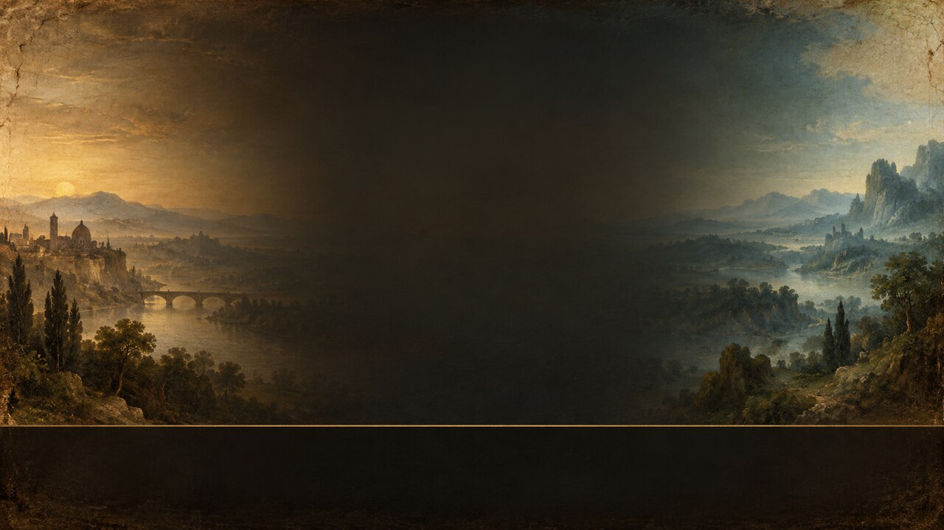
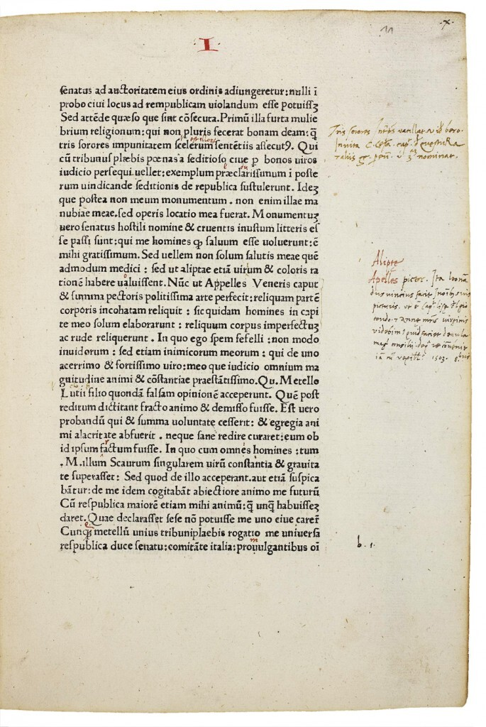
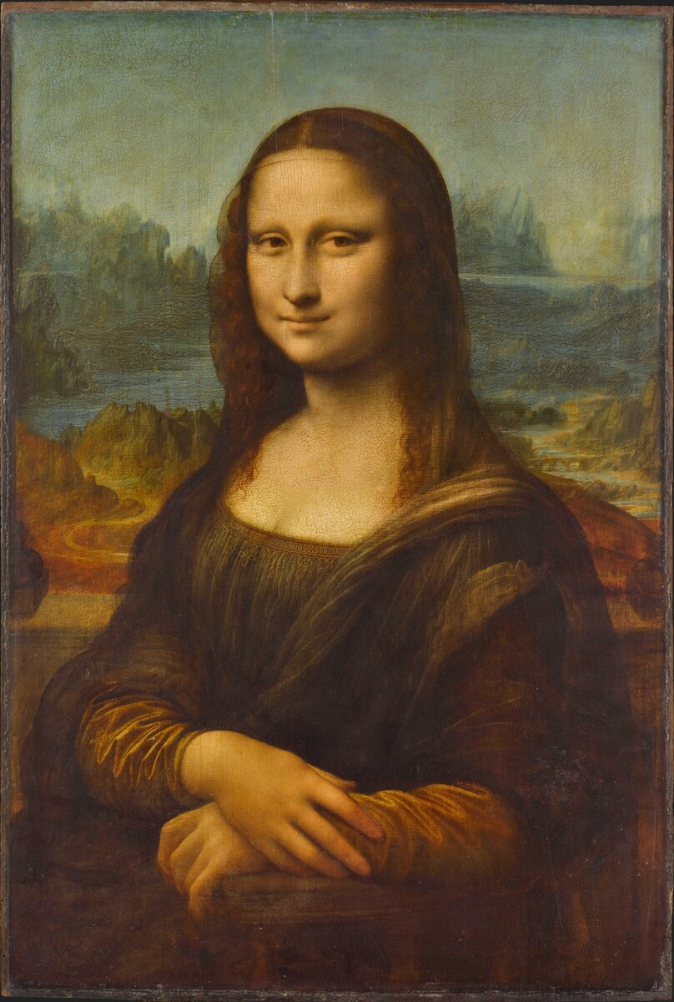
OUR FAMOUS ARTISTS｜李奧納多・達文西｜約1503–1519
12
1503年的頁邊註：聖安妮遇見《蒙娜麗莎》
麗莎 ↔ 安妮
1503
同時代文字把「麗莎」與「安妮」放進達文西1503年的工作世界。
Notes:
2005年，研究者在海德堡大學圖書館的一本西塞羅《書信集》中，辨認出佛羅倫斯官員阿戈斯蒂諾・韋斯普奇寫於1503年10月的頁邊註。
他把達文西比作古代畫家阿佩萊斯，並同時提到麗莎・焦孔達的頭像，以及「安妮，聖母的母親」頭像。這條短短註記，為《蒙娜麗莎》與聖安妮構圖提供了罕見的同時代時間座標。
但它沒有描述整幅構圖，也沒有說「安妮」究竟對應今日油畫的哪個階段。它能證明的是：1503年，這兩個後來成為達文西代表作的題材，已經同時存在於他的工作世界中。
[Sources]
- https://www.uni-heidelberg.de/press/news/press536e.html
- https://collections.louvre.fr/en/ark:/53355/cl010066107

Slide 13
OUR FAMOUS ARTISTS｜李奧納多・達文西｜約1503–1519
13
達文西把它帶到生命最後嗎？
1503
1517
c.1518
1683
1793
佛羅倫斯起稿
克洛呂塞見證
可能進入王室
王室清冊
羅浮宮公共收藏
文件提供節點，不提供完整路線。
1517年作品仍在克洛呂塞；完整交易與移動路線仍有空白。
Notes:
達文西可能在佛羅倫斯開始木板油畫，之後於不同城市持續修改。1516或1517年，他移居法國。1517年10月，旅行者Antonio de Beatis記錄自己在克洛呂塞達文西住處，看見一幅聖母、聖嬰與聖安妮的畫。
羅浮宮認為法王法蘭索瓦一世很可能在約1518年取得本作，但沒有保存完整交易方式與價金的契約。1519至1651年間的收藏紀錄也存在大片空白；1683年王室清冊才提供另一個較清楚節點。
法國大革命後，王室收藏成為國家財產。1793年羅浮宮向公眾開放，本作也逐漸從君主的私人收藏轉化為所有觀眾都能觀看的公共文化遺產。
[Sources]
- https://collections.louvre.fr/en/ark:/53355/cl010066107

Slide 14
OUR FAMOUS ARTISTS｜李奧納多・達文西｜約1503–1519
14
畫板背面還藏著三個影像
畫板背面
科學影像看見什麼？
馬頭｜肉眼可見
頭骨｜紅外線顯現
兒童｜作者未定
馬頭
頭骨
兒童
看見線條 ≠ 證明作者
馬頭、頭骨、兒童：確實存在，但不能全部直接歸於達文西。
Notes:
2008年檢查與2009年開始的修復，使研究者更仔細地注意到畫板背面。原本可用肉眼看見的馬頭之外，紅外線影像又顯示出頭骨與兒童形象。
這些線條證明畫板背面曾被用來畫圖，卻不能自動證明三組素描都出自達文西本人。兒童形象也不應在缺乏證據時直接命名為「耶穌與羔羊」。
最迷人的地方，恰恰是保留未知：世界上最受研究的畫家之一，仍能在一塊已被觀看數百年的木板背面，留下身份未定、直到科學成像介入才再次出現的線條。
[Sources]
- https://c2rmf.fr/actualite/la-sainte-anne-une-restauration-majeure

Slide 15
OUR FAMOUS ARTISTS｜李奧納多・達文西｜約1503–1519
15
2009–2012：修復看清了什麼？
修復與研究
批評與疑慮
群青層次更清楚
辨識未完成區域
保留部分後期補繪
可能清潔過深
擔心白色層或透明釉彩受損
煙霧感是否因此減弱？
結論｜沒有簡單判決
科學研究與清潔過深的批評，需要同時保留。
Notes:
羅浮宮與法國博物館研究修復中心在2009至2012年間進行大型修復與科學研究。清潔後，瑪利亞裙擺沉暗的群青層次與畫面色彩關係變得更清楚；研究也辨識出未完成區域、後期補繪與顏料層狀況。修復團隊並沒有把所有後人痕跡一律清除。
但Ségolène Bergeon Langle、Jean-Pierre Cuzin等專家擔心清潔尺度過深，可能損失聖嬰身上的白色層，或削弱達文西透明釉彩形成的煙霧感。
因此，不能簡單宣稱作品已「完全恢復原貌」，也不能把「必然被洗壞」當成公認結論。修復使某些層次重新可見，也讓我們更清楚地知道：一幅五百年名畫的原貌，從來不是毫無爭議的單一答案。
[Sources]
- https://c2rmf.fr/actualite/la-sainte-anne-une-restauration-majeure
- https://journals.openedition.org/imagesrevues/9684

Slide 16
OUR FAMOUS ARTISTS｜李奧納多・達文西｜約1503–1519
16
佛洛伊德的兀鷲：錯在一個字
nibbio
vulture
≠
鳶｜KITE
兀鷲｜VULTURE
證據提醒
佛洛伊德｜雙重母親 nibbio＝鳶 vulture＝兀鷲
nibbio 是鳶，不是兀鷲；動人的解釋也可能始於錯誤翻譯。
Notes:
1910年，佛洛伊德把聖安妮與瑪利亞年齡相近、兩位母親緊密重疊的形象，和達文西幼年與生母分離、在父親家庭成長的經歷連在一起，提出「雙重母親」的心理閱讀。
他還在瑪利亞衣褶中看見一隻兀鷲，並把它連到埃及母性神話。但達文西手稿中的義大利文nibbio其實是鳶，而不是兀鷲。翻譯錯誤削弱了整套兀鷲神話推論。
這不表示個人生命與畫中多重母性毫無共鳴；它提醒我們，動人的解釋也可能建立在錯誤字詞上。傳記可以打開觀看入口，卻不能取代作品的歷史、圖像與材料證據。
[Sources]
- Sigmund Freud, Leonardo da Vinci and a Memory of His Childhood, 1910
- https://www.jstor.org/stable/2707740

Slide 17
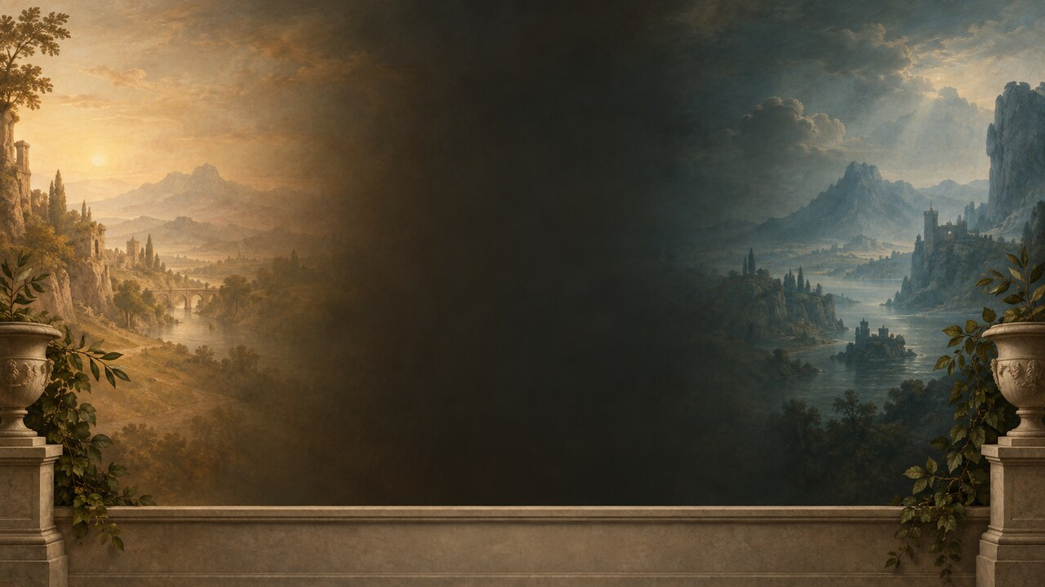
OUR FAMOUS ARTISTS｜李奧納多・達文西｜約1503–1519
17
愛能保護一個人到什麼時候？
保護有極限嗎？
放手也可能是愛嗎？
伸手意味著挽留或祝福？
達文西沒有回答。他讓手勢繼續發問。
伸出的手，是挽留，還是祝福？
Notes:
《聖母子與聖安妮》表面上描繪三代家庭，深處卻把家族、自然、救贖和藝術創作的時間壓進同一瞬間。
聖安妮沒有明確阻止女兒；瑪利亞伸出了手，卻沒有真正帶走孩子；耶穌回望母親，身體仍朝向羔羊。每個人都彼此相愛，每個人又像被一個更大的動勢帶向下一刻。
達文西最動人的地方，不是把神學解釋清楚，而是讓愛本身變成一個問題：保護是否有極限？放手是否也可能是一種愛？當我們知道無法替所愛的人走完他的道路，仍然伸出的那隻手，究竟代表挽留，還是祝福？
也許這就是作品歷經五百年仍不肯安靜的原因。它沒有停留在聖人的故事裡，而是把每一位曾經保護、失去或放手的人，都帶進畫面。
[Sources]
- https://collections.louvre.fr/en/ark:/53355/cl010066107

Slide 18

Notes:
這裡是 Our Famous Artists。如果你喜歡以證據重新觀看名畫，歡迎訂閱，繼續和我們一起看見作品中的世界。
[Sources]
- Channel end card; no external sources.

